Slide 1

[프로젝트 명]
전자결재 화면 기본설계서
수행사 |  |  | 고객사
작성 | 검토 | 승인 | 검토 | 승인
성명/직급 | 성명/직급 | 성명/직급 | 성명/직급 | 성명/직급
/ | / | / | / | /
YYYY.MM.DD
그룹웨어 구축 TFT

Slide 2
문서 버전 이력
개정번호 | 제/개정 페이지 및 내용 | 작성자 | 제/개정일자
1.0 | 초안 작성 | 작성자명 | YYYY.MM.DD
[ 소유권 정보 ]
본 문서는 코비젼이 [고객사]에 제출하는 프로젝트 산출물의 하나이므로, 이 문서의 소유권은 원칙적으로 [고객사]에 있습니다. 그러나 문서의 형태 및 내용구성은 코비젼의 지적 자산이므로 [고객사]가 이 문서를 다른 용도로 임의로 변경하여 사용할 수 없음을 주지하시기 바랍니다.

Slide 3
목차
화면 ID | 명칭 | 설명 | 비고
DW_DES_PO_001 | 포탈 프로세스 | 포탈 전반에 걸친 프로세스 설명
DW_DES_PO_002 | 부서생성 | 부서 생성하는 화면
DW_DES_PO_003 | Cop(학습조직) 개설 신청 | CoP 개설 신청 화면
DW_DES_PO_004
DW_DES_PO_005
DW_DES_PO_006
DW_DES_PO_007
DW_DES_PO_008
DW_DES_PO_009
DW_DES_PO_010

Slide 4
목차
메뉴 구성
GAP 분석
메인 화면
좌측 메뉴
개인 결재함
GAP 분석
예고함
미결함
진행함
완료함
반려함
임시함
참조/회람함
부서 결재함
GAP 분석
완료함
발신함
수신함
수신처리함
참조/회람함
진행함
문서 작성하기
GAP 분석
문서 선택
기능 및 기본 포맷
결재선 및 공통영역
결재선 선택
문서연결
결재 처리
GAP 분석
결재하기
의견보기
히스토리
진행/완료문서 보기
GAP 분석
진행중 문서
완료 문서
개인 설정 및 기타기능
GAP 분석
상세보기
환경설정
담당업무함
업무문서함
개인폴더
SI 기능

Slide 5
1. 메뉴 구성

Slide 6
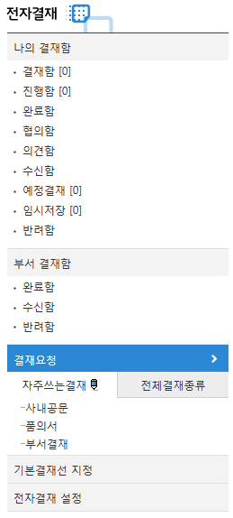
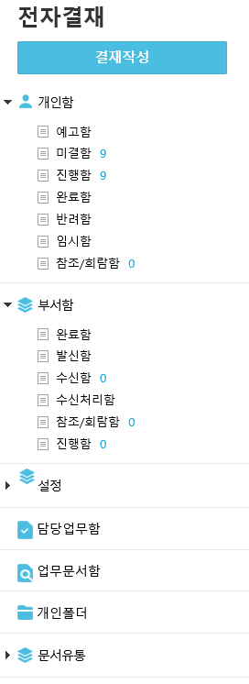
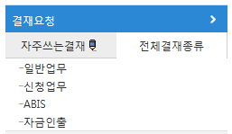
메뉴 구성 – GAP 분석
AS-IS
TO-BE
Guide
변경되는 내용 위주의 설명 표기

Slide 7
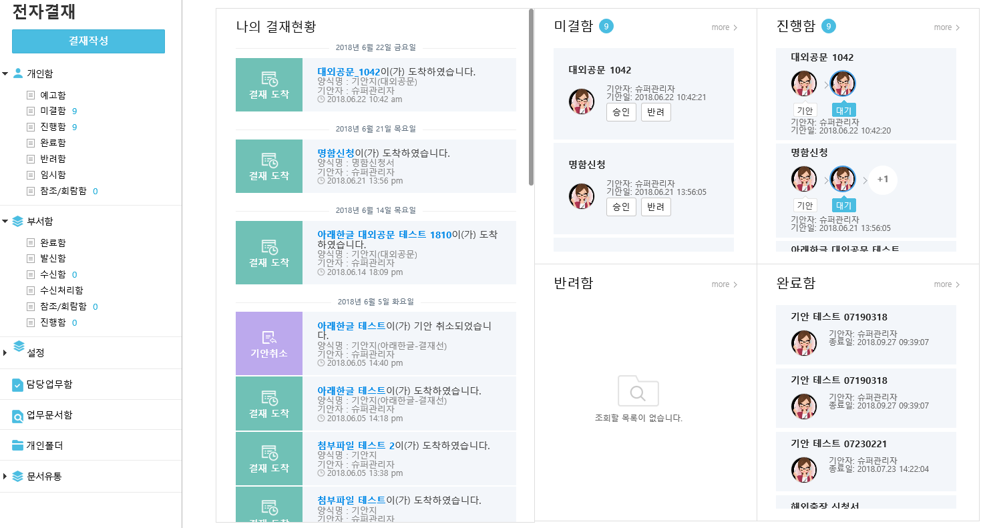
1. 메뉴 구성 – 메인 화면
1 | 전자결재 좌측 메뉴
2 | 전자결재 포탈
2-1 | 나의 결재 현황 결재 상태와 결재정보를 보여주는 알림 메시지를 나타낸다.
2-2 | 미결함, 진행함, 반려함, 완료함 목록 미결함은 바로 승인/반려를 할 수 있다. 진행함은 진행 프로세스를 나타낸다. 반려함과 완료함은 결재 목록을 나타낸다.
#1
#2
#2-1
#2-2

Slide 8
1. 메뉴 구성 - 좌측 메뉴
1 | 결재 작성버튼 : 클릭 시 결재 작성 페이지로 이동한다.
2 | 개인 결재함
2-1 | 예고함 : 사용자가 결재 하게 될 문서함 (결재 순서가 아직 오지 않은 문서)
2-2 | 미결함 : 사용자가 결재 할 문서함 (결재 순서가 사용자 차례인 문서)
2-3 | 진행함 : 사용자가 결재를 작성하여 완료되지 않은 문서나 사용자가 결재선에 포함되어 있으나 완료되지 않은 문서
2-4 | 완료함 : 결재 진행이 완료된 문서
2-5 | 임시함 : 사용자가 작성 중 임시 저장한 문서
2-6 | 반려함 : 자신이 기안하였거나, 자신이 결재 요청한 문서 중 반려가 되어 결재가 되지 않은 문서
2-7 | 참조/회람함 : 사용자에게 참조/회람된 문서
3 | 부서 결재함
3-1 | 완료함 : 부서 내 완료된 문서
3-2 | 발신함 : 부서 내 발신 문서
3-3 | 수신함 : 부서 내 수신 문서
3-4 | 부서로 수신된(수신함에 들어온) 문서 중에서 재기안 처리가 되어 결재가 완료된 문서
3-5 | 참조/회람함 : 부서 내 참조/회람 문서
3-6 | 진행함 : 부서 내 진행 중인 문서
4 | 설정 : 전자결재 환경 설정
5 | 담당업무함 : 사용자가 담당 업무자로 지정된 결재 문서 (사용자가 승인/반려 해야함)
6 | 업무문서함 : 사용자가 업무자로 지정된 결재 문서 (승인/반려 기능은 없고 열람 가능)
7 | 개인폴더 : 개인적으로 사용할 폴더를 등록, 관리 목록
#1
#2
#2-1
#2-2
#2-3
#2-4
#2-5
#2-6
#2-7
#3
#3-1
#3-2
#3-3
#3-4
#3-5
#3-6
#4
#5
#6
#7

Slide 9
2. 개인 결재함

Slide 10
개인 결재함 – GAP 분석
AS-IS
Guide
변경되는 내용 위주의 설명 표기
TO-BE

Slide 11
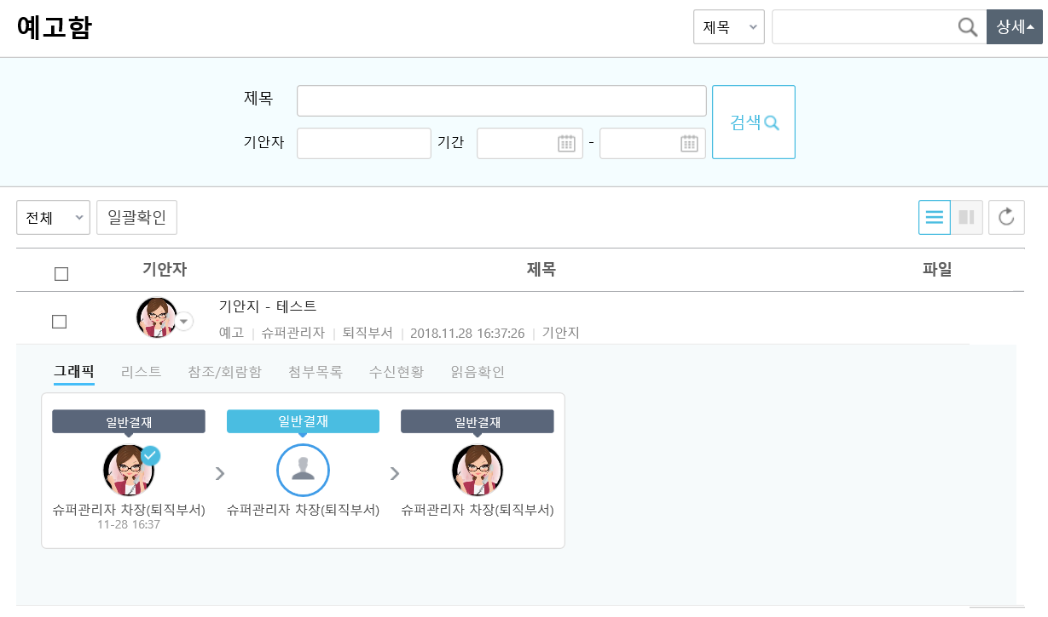
2. 개인 결재함 - 예정함
사용자가 결재 하게 될 문서함 (결재 순서가 아직 오지 않은 문서)
1 | 제목, 기안자 검색 가능
2 | 상세 검색 버튼 클릭 시 제목, 기안자, 기간 검색 가능
3 | 결재함 목록 보기 (전체, 날짜별, 기안자별, 기안부서별, 양식별)
4 | 확인할 문서를 복수로 선택하여 일괄적으로 확인
5 | 결재함 목록 (기안자, 제목, 첨부파일 파일 유무)
6 | 결재 문서 제목, 기안자, 기안자 소속 부서, 기안 일시, 양식명 표시, 양식 본문 팝업
7 | 기안자 클릭 시 결재 상세 보기가 나타난다. 현재 결재 문서의 진행 상태를 그래픽으로 표시, 리스트 표시, 참조/회람자 목록 표시, 첨부 목록 표시, 결재자 수신 현황, 문서 읽음 확인 여부 표시
8 | 목록형과 분할형 중 뷰어 방식을 선택
9 | 목록을 새로 고침
#1
#2
#2
#3
#4
#8
#9
#5
#6
#7

Slide 12
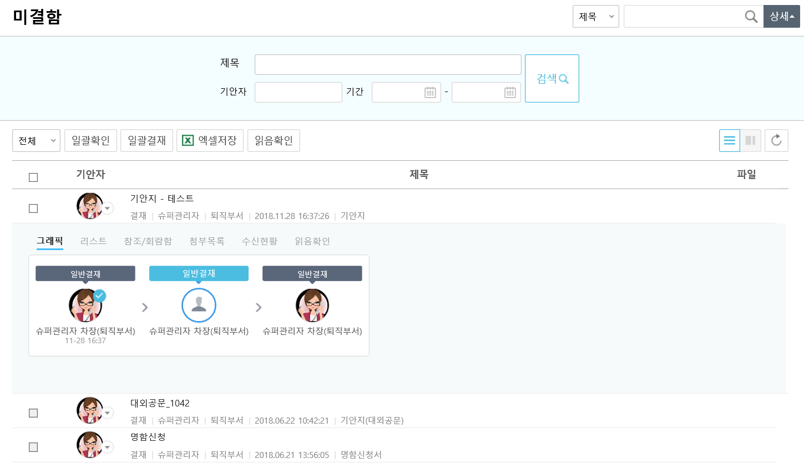
2. 개인 결재함 - 미결함
사용자가 결재 할 문서함 (결재 순서가 사용자 차례인 문서)
1 | 제목, 기안자 검색 가능
2 | 상세 검색 버튼 클릭 시 제목, 기안자, 기간 검색 가능
3 | 결재함 목록 보기 (전체, 날짜별, 기안자별, 기안부서별, 양식별)
4 | 확인할 문서를 복수로 선택하여 일괄적으로 확인
5 | 일괄결재가 허용된 양식 중 승인할 문서를 복수로 선택하여 일괄적으로 승인
6 | 현재 선택된 문서함의 검색 조건에 맞는 전체 페이지 목록을 엑셀로 저장
7 | 선택한 항목을 일괄적으로 읽음 처리
8 | 목록형과 분할형 중 뷰어 방식을 선택
9 | 목록을 새로 고침
10 | 결재함 목록 (기안자, 제목, 첨부파일 파일 유무)
11 | 결재 문서 제목, 기안자, 기안자 소속 부서, 기안 일시, 양식명 표시, 양식 본문 팝업
12 | 기안자 클릭 시 결재 상세 보기가 나타난다. 현재 결재 문서의 진행 상태를 그래픽으로 표시, 리스트 표시, 참조/회람자 목록 표시, 첨부 목록 표시, 결재자 수신 현황, 문서 읽음 확인 여부 표시
#1
#2
#2
#3
#4
#5
#6
#7
#8
#9
#10
#11
#12

Slide 13
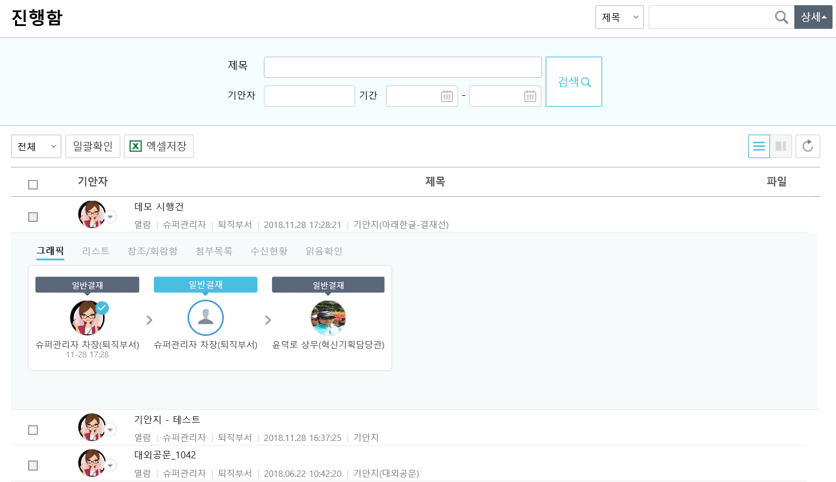
2. 개인 결재함 - 진행함
사용자가 결재를 작성하여 완료되지 않은 문서나 사용자가 결재선에 포함되어 있으나 완료되지 않은 문서
1 | 제목, 기안자 검색 가능
2 | 상세 검색 버튼 클릭 시 제목, 기안자, 기간 검색 가능
3 | 결재함 목록 보기 (전체, 날짜별, 기안자별, 기안부서별, 양식별)
4 | 확인할 문서를 복수로 선택하여 일괄적으로 확인
5 | 현재 선택된 문서함의 검색 조건에 맞는 전체 페이지 목록을 엑셀로 저장
6 | 목록형과 분할형 중 뷰어 방식을 선택
7 | 목록을 새로 고침
8 | 결재함 목록 (기안자, 제목, 첨부파일 파일 유무)
9 | 결재 문서 제목, 기안자, 기안자 소속 부서, 기안 일시, 양식명 표시, 양식 본문 팝업
10 | 기안자 클릭 시 결재 상세 보기가 나타난다. 현재 결재 문서의 진행 상태를 그래픽으로 표시, 리스트 표시, 참조/회람자 목록 표시, 첨부 목록 표시, 결재자 수신 현황, 문서 읽음 확인 여부 표시
#1
#2
#2
#3
#4
#5
#6
#7
#8
#9
#10

Slide 14
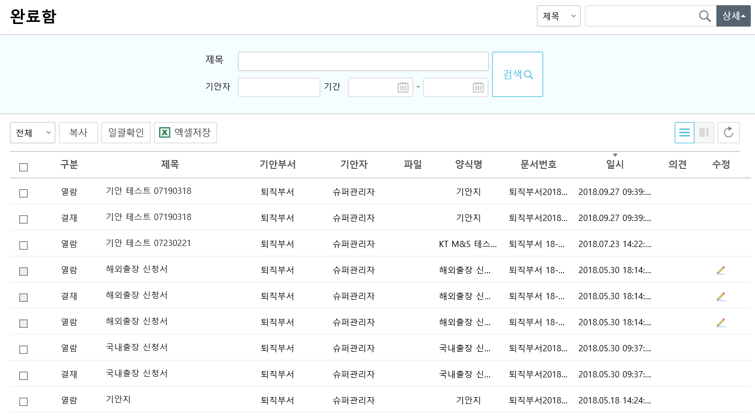
2. 개인 결재함 - 완료함
결재 진행이 완료된 문서
1 | 제목, 기안자 검색 가능
2 | 상세 검색 버튼 클릭 시 제목, 기안자, 기간 검색 가능
3 | 결재함 목록 보기 (전체, 날짜별, 기안자별, 기안부서별, 양식별)
4 | 선택된 결재문서들을 개인폴더함으로 복사
5 | 확인할 문서를 복수로 선택하여 일괄적으로 확인
6 | 현재 선택된 문서함의 검색 조건에 맞는 전체 페이지 목록을 엑셀로 저장
7 | 목록형과 분할형 중 뷰어 방식을 선택
8 | 목록을 새로 고침
9 | 결재함 목록 (구분, 제목, 기안부서, 기안자, 파일유무, 문서번호, 일시, 의견, 수정)
10 | 제목을 클릭하면 본문을 볼수있는 팝업창 활성
11 | 결재 문서에 의견이 있다면, 목록에 의견 아이콘이 나타난다
12 | 결재문서가 중간에 수정되었다면, 목록에 수정 아이콘이 표시되며 클릭하면 상세내역을 확인 할수 있다
#1
#2
#2
#3
#4
#5
#6
#7
#8
#9
#10
#11
#12

Slide 15
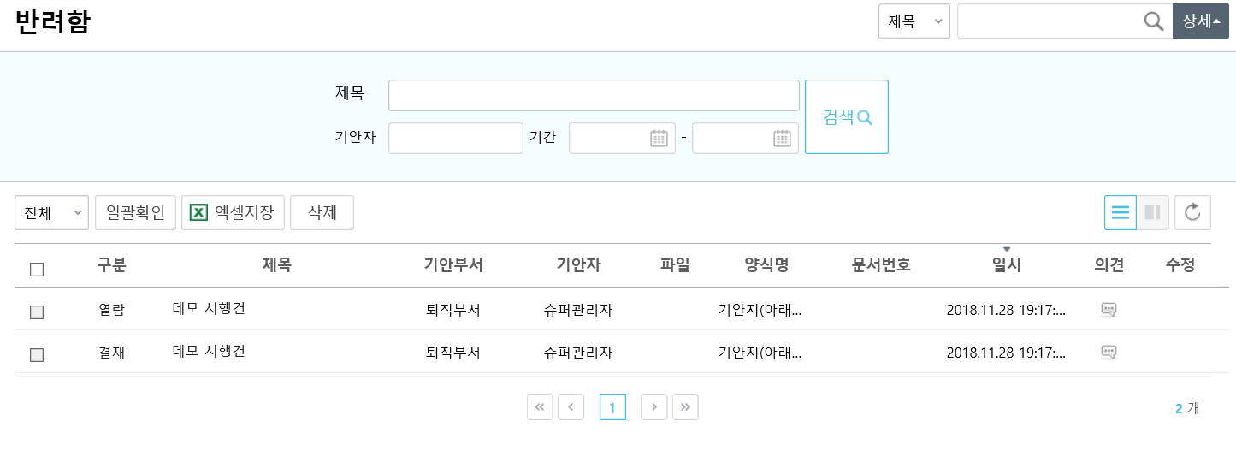

2. 개인 결재함 - 반려함
자신이 기안하였거나, 자신이 결재 요청한 문서 중 반려가 되어 결재가 되지 않은 문서
1 | 제목, 기안자 검색 가능
2 | 상세 검색 버튼 클릭 시 제목, 기안자, 기간 검색 가능
3 | 결재함 목록 보기 (전체, 날짜별, 기안자별, 기안부서별, 양식별)
4 | 선확인할 문서를 복수로 선택하여 일괄적으로 확인
5 | 현재 선택된 문서함의 검색 조건에 맞는 전체 페이지 목록을 엑셀로 저장
6 | 임시함, 반려함에서 삭제 버튼이 활성화 되며, 목록에서 양식을 삭제
7 | 목록형과 분할형 중 뷰어 방식을 선택
8 | 목록을 새로 고침
9 | 결재함 목록 (구분, 제목, 기안부서, 기안자, 파일유무, 문서번호, 일시, 의견, 수정)
10 | 제목을 클릭하면 본문을 볼수있는 팝업창 활성
11 | 결재 문서에 의견이 있다면, 목록에 의견 아이콘이 나타난다
12 | 결재문서가 중간에 수정되었다면, 목록에 수정 아이콘이 표시되며 클릭하면 상세내역을 확인 할수 있다
#1
#2
#2
#3
#4
#5
#6
#7
#8
#9
#10
#11
#12

Slide 16
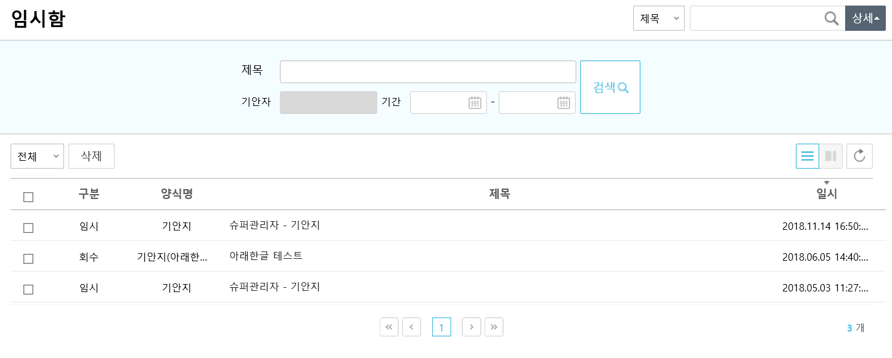
2. 개인 결재함 - 임시함
사용자가 작성 중 임시 저장한 문서
1 | 제목, 기안자 검색 가능
2 | 상세 검색 버튼 클릭 시 제목, 기안자, 기간 검색 가능
3 | 결재함 목록 보기 (전체, 날짜별, 기안자별, 기안부서별, 양식별)
4 | 임시함, 반려함에서 삭제 버튼이 활성화 되며, 목록에서 양식을 삭제
5 | 목록형과 분할형 중 뷰어 방식을 선택
6 | 목록을 새로 고침
7 | 결재함 목록 (구분, 양식명, 제목, 일시)
8 | 제목을 클릭하면 본문을 볼수있는 팝업창 활성
#1
#2
#2
#3
#4
#5
#6
#7
#8

Slide 17
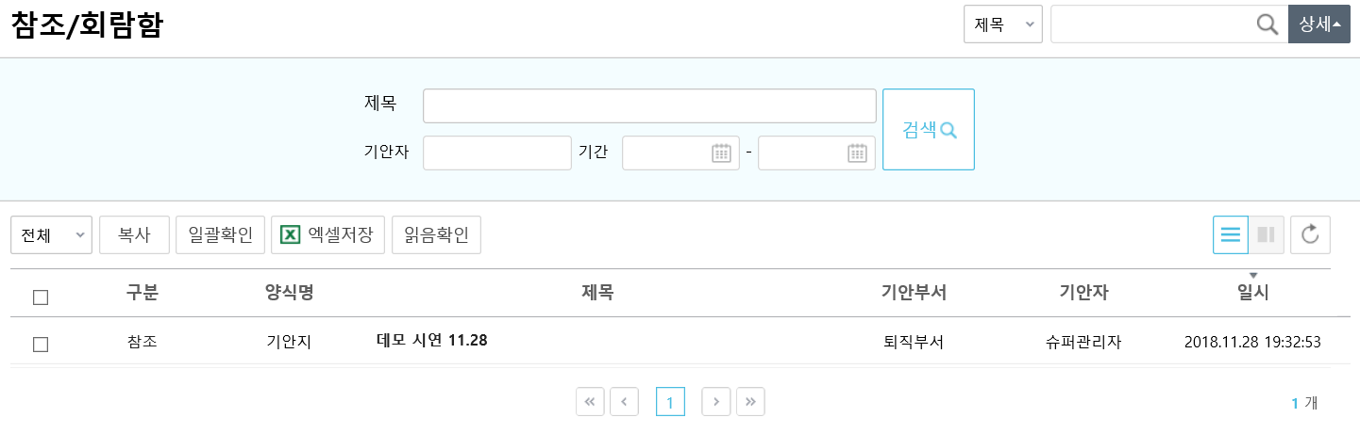
2. 개인 결재함 – 참조/회람함
사용자에게 참조/회람된 문서
1 | 제목, 기안자 검색 가능
2 | 상세 검색 버튼 클릭 시 제목, 기안자, 기간 검색 가능
3 | 결재함 목록 보기 (전체, 날짜별, 기안자별, 기안부서별, 양식별)
4 | 선택된 결재문서들을 개인폴더함으로 복사
5 | 확인할 문서를 복수로 선택하여 일괄적으로 확인
6 | 현재 선택된 문서함의 검색 조건에 맞는 전체 페이지 목록을 엑셀로 저장
7 | 선택한 항목을 일괄적으로 읽음 처리
8 | 목록형과 분할형 중 뷰어 방식을 선택
9 | 목록을 새로 고침
10 | 결재함 목록 (구분, 양식명, 제목, 기안부서, 기안자, 일시)
11 | 제목을 클릭하면 본문을 볼수있는 팝업창 활성
#1
#2
#2
#3
#4
#5
#6
#7
#8
#9
#10
#11

Slide 18
3. 부서 결재함

Slide 19
3. 부서 결재함 – GAP 분석
AS-IS
Guide
변경되는 내용 위주의 설명 표기
TO-BE

Slide 20
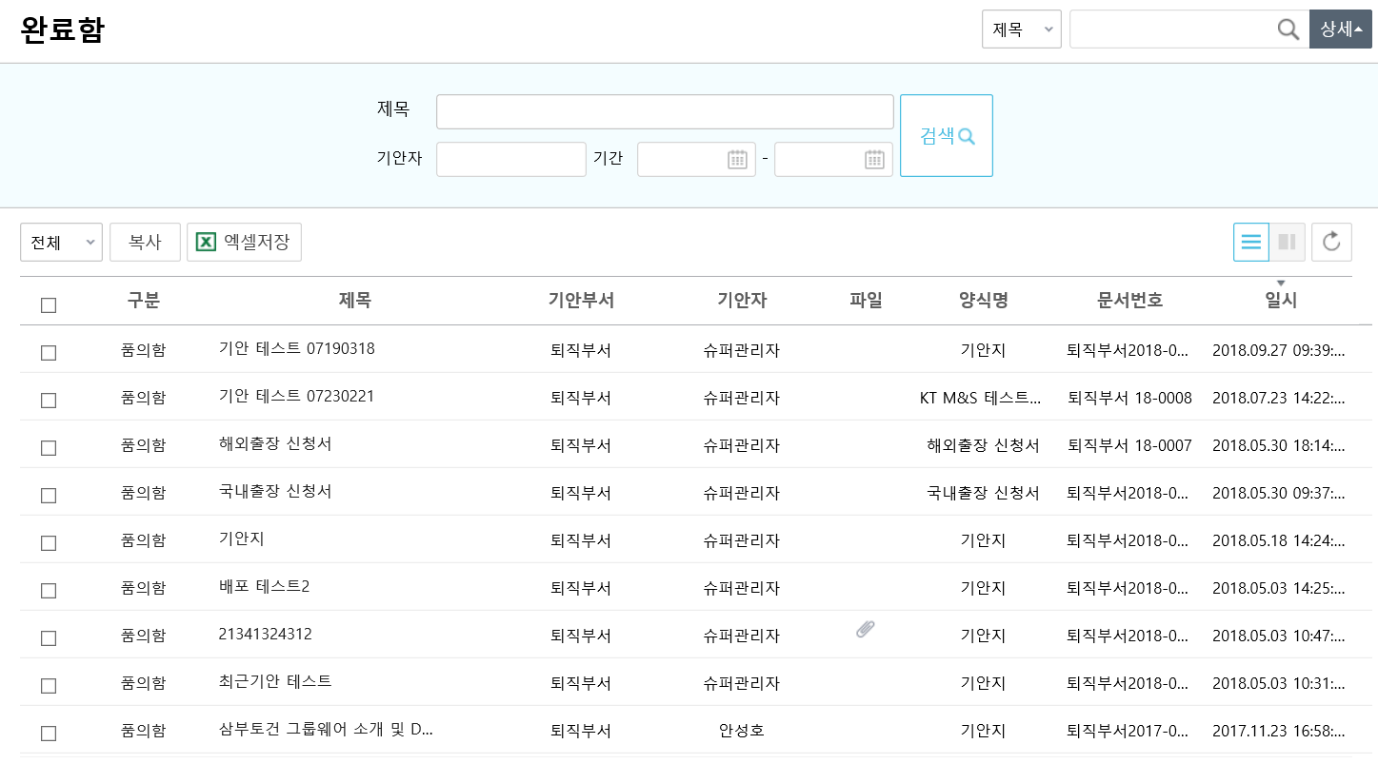
3. 부서 결재함 - 완료함
부서 내 완료된 문서
1 | 제목, 기안자 검색 가능
2 | 상세 검색 버튼 클릭 시 제목, 기안자, 기간 검색 가능
3 | 결재함 목록 보기 (전체, 날짜별, 기안자별, 기안부서별, 양식별)
4 | 선택된 결재문서들을 개인폴더함으로 복사
5 | 현재 선택된 문서함의 검색 조건에 맞는 전체 페이지 목록을 엑셀로 저장
6 | 목록형과 분할형 중 뷰어 방식을 선택
7 | 목록을 새로 고침
8 | 결재함 목록 (구분, 제목, 기안부서, 기안자, 파일유무, 양식명, 문서번호, 일시)
9 | 제목을 클릭하면 본문을 볼수있는 팝업창 활성
#1
#2
#2
#3
#4
#5
#6
#7
#8
#9

Slide 21
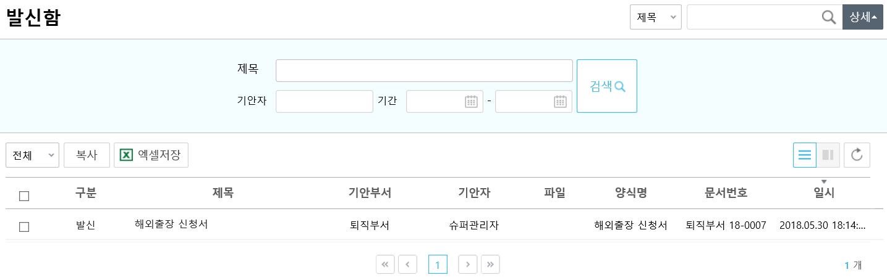
3. 부서 결재함 - 발신함
부서부서 내 발신 문서
1 | 제목, 기안자 검색 가능
2 | 상세 검색 버튼 클릭 시 제목, 기안자, 기간 검색 가능
3 | 결재함 목록 보기 (전체, 날짜별, 기안자별, 기안부서별, 양식별)
4 | 선택된 결재문서들을 개인폴더함으로 복사
5 | 현재 선택된 문서함의 검색 조건에 맞는 전체 페이지 목록을 엑셀로 저장
6 | 목록형과 분할형 중 뷰어 방식을 선택
7 | 목록을 새로 고침
8 | 결재함 목록 (구분, 제목, 기안부서, 기안자, 파일유무, 양식명, 문서번호, 일시)
9 | 제목을 클릭하면 본문을 볼수있는 팝업창 활성
#1
#2
#2
#3
#4
#5
#6
#7
#8
#9

Slide 22
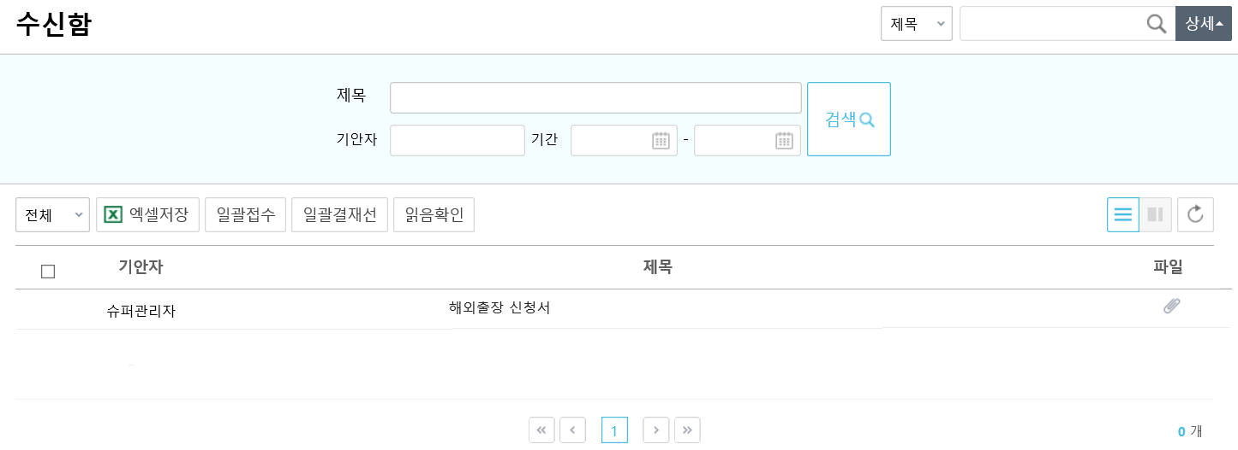
3. 부서 결재함 - 수신함
부서 내 수신 문서
1 | 제목, 기안자 검색 가능
2 | 상세 검색 버튼 클릭 시 제목, 기안자, 기간 검색 가능
3 | 결재함 목록 보기 (전체, 날짜별, 기안자별, 기안부서별, 양식별)
4 | 현재 선택된 문서함의 검색 조건에 맞는 전체 페이지 목록을 엑셀로 저장
5 | 문서를 복수로 선택하여 일괄적으로 확인 접수
6 | 문서를 복수로 선택하여 일괄적으로 결재선을 적용
7 | 문서를 복수로 선택하여 일괄적으로 읽음 처리
8 | 목록형과 분할형 중 뷰어 방식을 선택
9 | 목록을 새로 고침
10 | 결재함 목록 (기안자, 제목, 파일)
11 | 제목을 클릭하면 본문을 볼수있는 팝업창 활성
12 | 첨부파일 유무 확인, 클릭하여 첨부파일 다운로드
#1
#2
#2
#3
#4
#5
#6
#7
#8
#9
#10
#11
#12

Slide 23
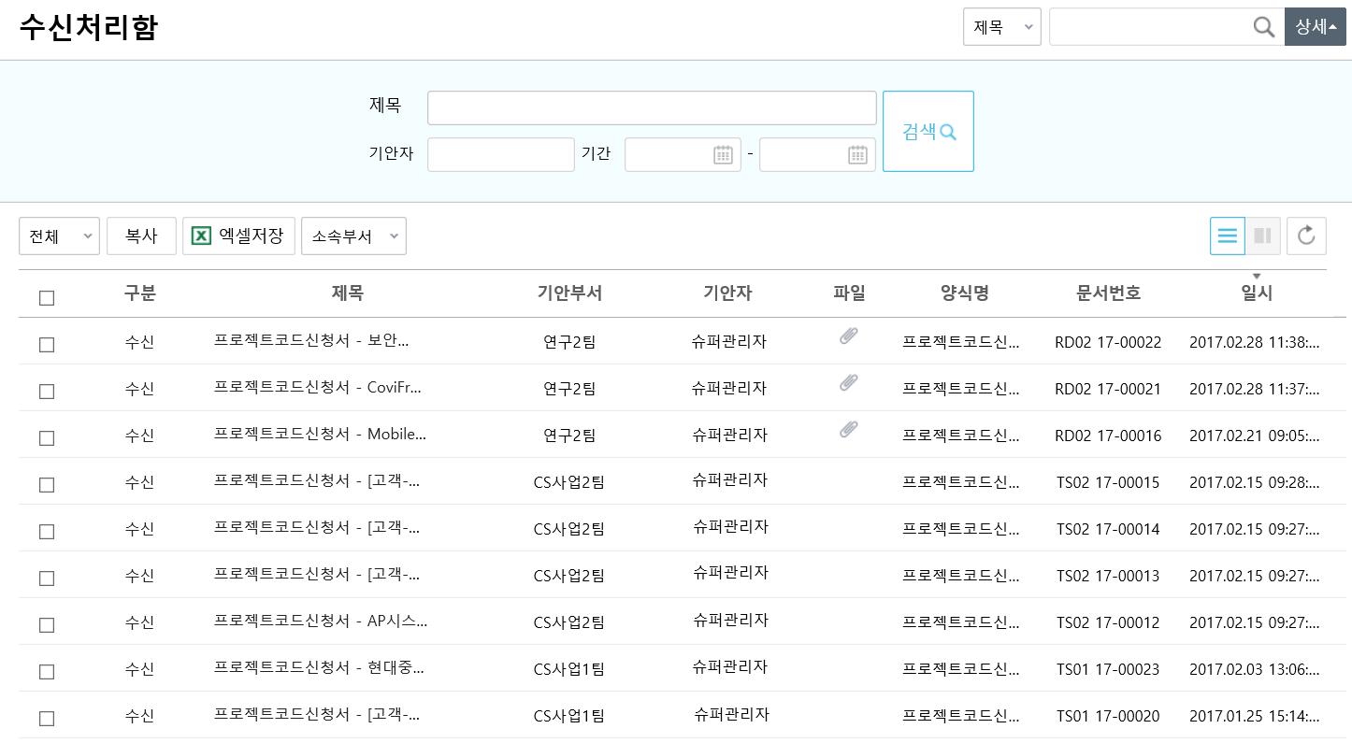
3. 부서 결재함 - 수신처리함
부서로 수신된(수신함에 들어온) 문서 중에서 재기안 처리가 되어 결재가 완료된 문서
1 | 제목, 기안자 검색 가능
2 | 상세 검색 버튼 클릭 시 제목, 기안자, 기간 검색 가능
3 | 결재함 목록 보기 (전체, 날짜별, 기안자별, 기안부서별, 양식별)
4 | 선택된 결재문서들을 개인폴더함으로 복사
5 | 현재 선택된 문서함의 검색 조건에 맞는 전체 페이지 목록을 엑셀로 저장
6 | 소속 부서별 보기
7 | 목록형과 분할형 중 뷰어 방식을 선택
8 | 목록을 새로 고침
9 | 결재함 목록 (구분, 제목, 기안부서, 기안자, 파일유무, 양식명, 문서번호, 일시)
10 | 제목을 클릭하면 본문을 볼수있는 팝업창 활성
11 | 첨부파일 유무 확인, 클릭하여 첨부파일 다운로드
#1
#2
#2
#3
#4
#5
#6
#7
#8
#9
#10
#11

Slide 24
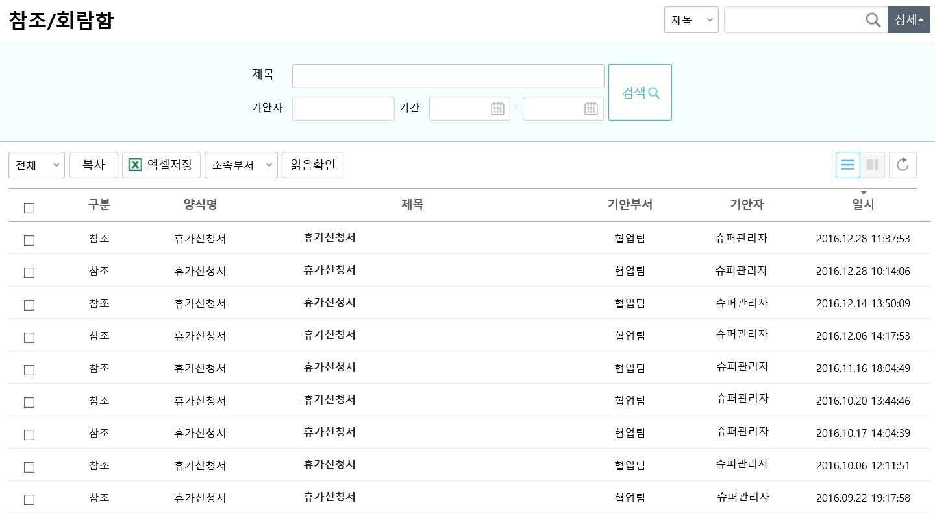
3. 부서 결재함 – 참조/회람함
부서 내 참조/회람 문서
1 | 제목, 기안자 검색 가능
2 | 상세 검색 버튼 클릭 시 제목, 기안자, 기간 검색 가능
3 | 결재함 목록 보기 (전체, 날짜별, 기안자별, 기안부서별, 양식별)
4 | 선택된 결재문서들을 개인폴더함으로 복사
5 | 현재 선택된 문서함의 검색 조건에 맞는 전체 페이지 목록을 엑셀로 저장
6 | 소속 부서별 보기
7 | 문서를 복수로 선택하여 일괄적으로 읽음 처리
8 | 목록형과 분할형 중 뷰어 방식을 선택
9 | 목록을 새로 고침
10 | 결재함 목록 (구분, 양식명, 제목, 기안부서, 기안자, 일시)
11 | 제목을 클릭하면 본문을 볼수있는 팝업창 활성
#1
#2
#2
#3
#4
#5
#6
#7
#8
#9
#10
#11

Slide 25
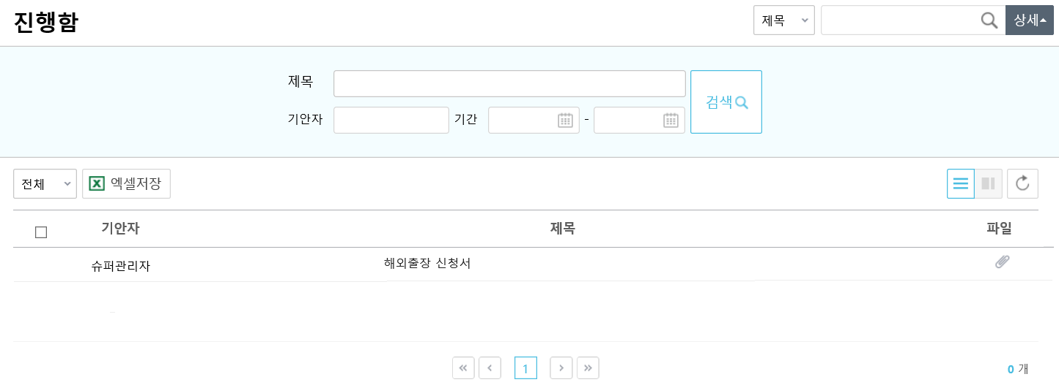
3. 부서 결재함 - 진행함
부서 내 수신 문서
1 | 제목, 기안자 검색 가능
2 | 상세 검색 버튼 클릭 시 제목, 기안자, 기간 검색 가능
3 | 결재함 목록 보기 (전체, 날짜별, 기안자별, 기안부서별, 양식별)
4 | 현재 선택된 문서함의 검색 조건에 맞는 전체 페이지 목록을 엑셀로 저장
5 | 목록형과 분할형 중 뷰어 방식을 선택
6 | 목록을 새로 고침
7 | 결재함 목록 (기안자, 제목, 파일)
8 | 제목을 클릭하면 본문을 볼수있는 팝업창 활성
9 | 첨부파일 유무 확인, 클릭하여 첨부파일 다운로드
#1
#2
#2
#3
#4
#5
#6
#7
#8
#9

Slide 26
4. 문서 작성하기

Slide 27
4. 문서 작성하기 – GAP 분석
AS-IS
Guide
변경되는 내용 위주의 설명 표기
TO-BE

Slide 28

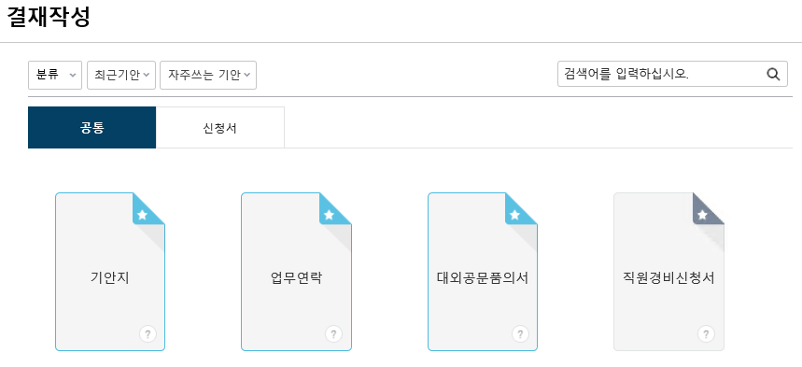
4. 문서 작성하기 - 문서 선택
커스터마이징
문서 선택
1 | 결재문서 보기 유형 (분류, 전체) 분류 : 분류별 결재 문서 보기 아래와 같이 탭으로 분류가 나누어져 보인다. 전체 : 분류 없이 모든 문서가 나타난다.
2 | 최근 기안 문서를 볼 수 있다.
3 | 자주 쓰는 기안 문서를 볼 수 있다. 자주 쓰는 기안은 결재 문서 우측 상단의 ☆모양 버튼으로 설정한다. 회색 -> 파랑색 [커스터마이징]
4 | 결재 문서 명으로 검색한다.
5 | 결재문서 문서 클릭 시 결재 문서가 나타난다.
6 | 자주쓰는 기안 설정을 할 수 있다.
7 | 결재 문서 설명을 볼 수 있다.
#1
#2
#3
#4
#5
#6
#7
문서 선택
1 | 테이블ㅇ..
2 | 최근 기안 문서를 볼 수 있다.

Slide 29
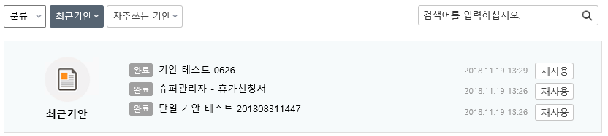
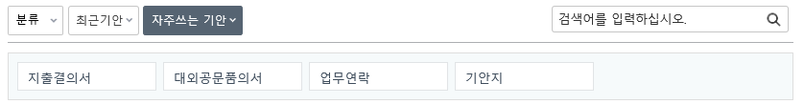
4. 문서 작성하기 - 문서 선택
문서 선택
1 | 최근 기안한 문서가 나타난다. 문서상태, 문서 제목, 날짜, 재사용 버튼
1-1 | 재사용 버튼을 통해 해당 문서를 재사용한다.
2 | 별표 표시로 자주쓰는 기안으로 등록 된 문서가 나타난다.
 | 문서명을 클릭하여 해당 문서를 띄운다.
#1
#1-1
#2
#2-2

Slide 30
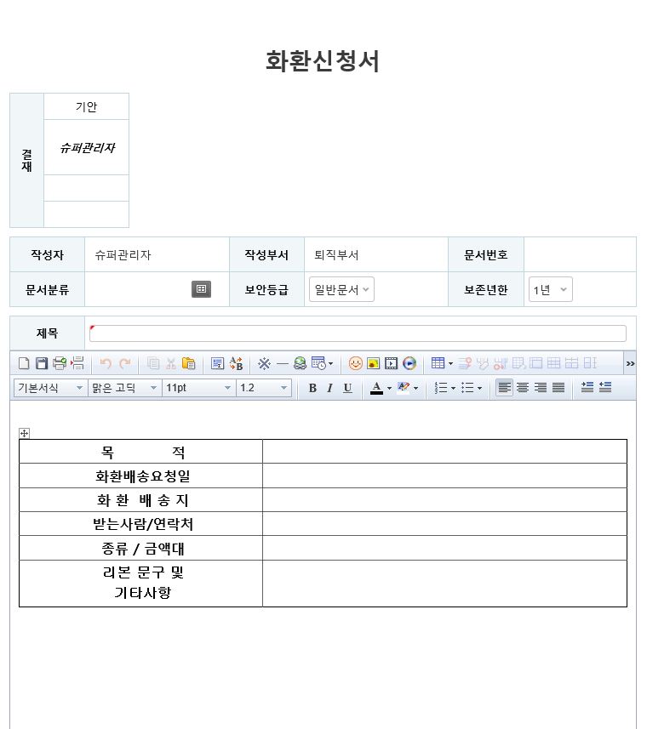
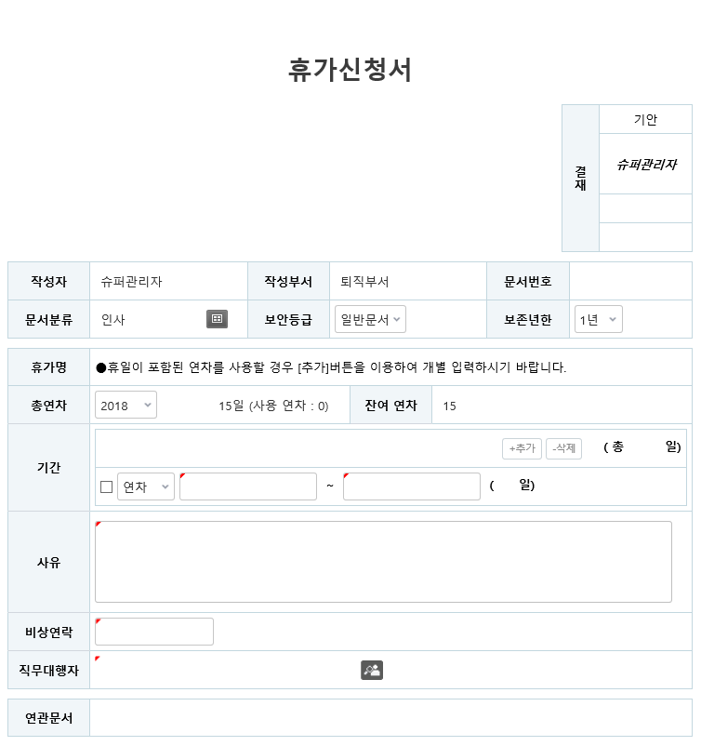
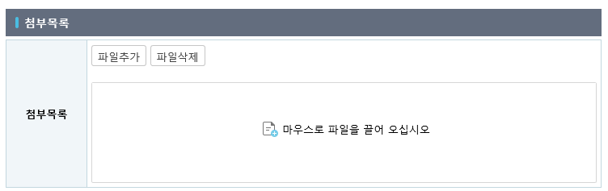
4. 문서 작성하기 - 기능 및 기본 포맷
#1
기능 및 기본 포맷
1 | 기능 버튼 기안: 작성 완료된 문서를 상신한다. 결재선: 결재선 지정을 위한 팝업창을 오픈한다. 임시저장: 현재까지 작성된 내용을 임시 저장한다. 문서연결: 다른 결재 문서를 연결한다. 긴급결재: 결재자의 미결함 최상단에 표시된다. 기밀문서: 결재자 및 참조자 등 결재 선에 지정된 사람만 문서 열람 권한이 있으며, 그 외의 경우에는 볼 수 없도록 제한된다. 또한, 부서함, 완료함에 문서가 쌓이지 않는다 미리보기: 현재까지 작성된 문서를 뷰 형태로 미리 본다
2 | 비정형양식( 웹에디터 사용 필요양식 )
3 | 정형 입력양식 – HTML 양식(신청서)
4 | 첨부파일 등록 ACTIVEX – 두 가지 유형 모두 동일한 컨트롤 사용하며, 하단에 표시된다
#2
#3
#4

Slide 31
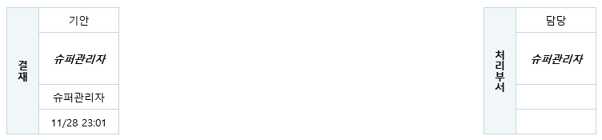
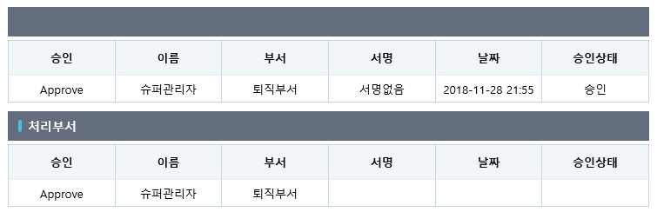

4. 문서 작성하기 - 결재선 및 공통영역(1)
#1-1
결재선 및 공통영역
1-1 | 일반결재 결재선(박스) - 좌측에는 기안부서, 우측에는 담당부서가 표시된다
1-2 | 일반결재 결재선(테이블) - 상단에 기안부서, 하단에는 담당부서가 표시된다.
3 | [공통영역] 작성자 : 문서 작성자 명칭 작성부서 : 문서 작성자의 부서명칭 문서번호 : 문서 고유번호(완료 후 발번) 문서분류 : 문서 분류 Meta Data 보안등급 : 문서 보안등급 Meta Data 보존년한 : 문서 보존년한 Meta Data
#1-2
#3

Slide 32
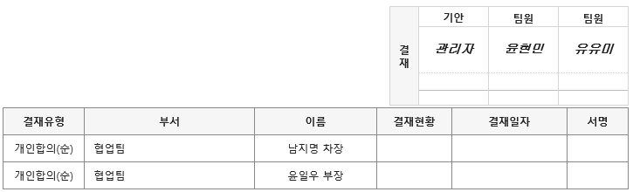
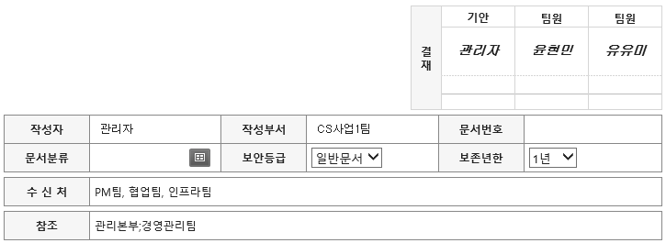
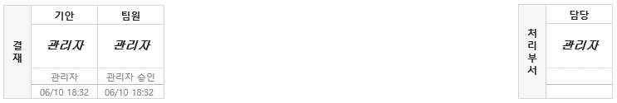
4. 문서 작성하기 - 결재선 및 공통영역(2)
#1
프로세스 별 결재선
1 | 품의 유형 결재선 - 발신부서 결재선이 우측에 표시되며 합의자는 발신부서 결재선 하단에 목록으로 표시된다
2 | 배포 유형 결재선 - 발신부서 결재선이 우측에 표시되며 발신부서 결재 완료 후 배포되는 수신처와 참조처는 문서 공통영역 하단에 표시된다.
3 | 신청서 유형 결재선 - 발신부서 결재선이 좌측으로 표시되며 처리부서 or 수신 담당자는 우측으로 정렬되어 표시된다.
#2
#3

Slide 33
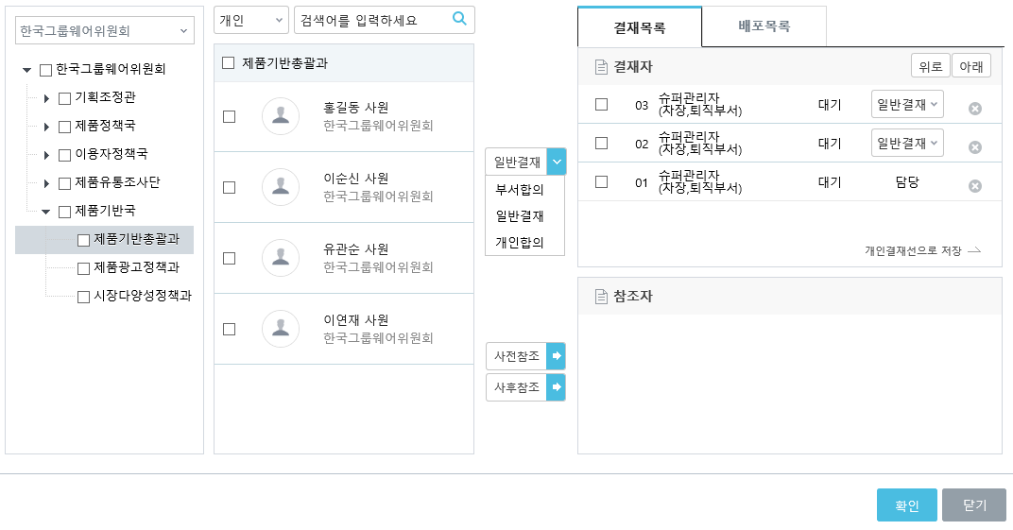
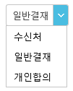
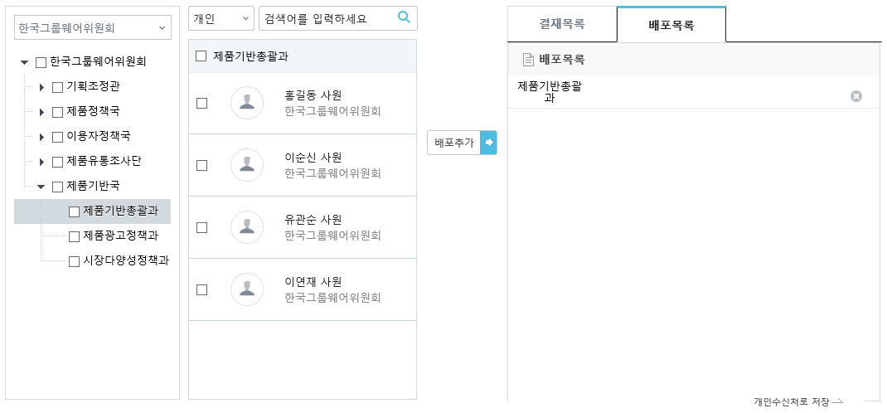
4. 문서 작성하기 - 결재선 선택
#1
#5
#2
#3
결재선 선택
1 | 검색 기본적으로 나의 계열사 조직만 나온다. 회사명 : 선택한 계열사 조직Tree가 나온다. 검색 : 부서 또는 사용자를 검색할 수 있다
2 | 조직도 트리 및 목록 상단 조직부서를 선택하면 하단에 해당 부서의 부서원이 조회됨
3 | 좌측 조직도에서 직원 선택 후 [일반결재], [부서합의][개인합의] 등을 결재자로 추가 수신처, 수신자는 특정 양식을 담당하는 부서,담당자를 사전에 시스템 관리자가 등록하게 된다. 양식에 고정이면 문서 작성 시 양식을 열면 담당부서가 자동으로 셋팅 되며 고정이 아닌 경우는 기안자가 선택 할 수 있다
4 | 참조목록 좌측 조직도에서 직원 선택 후 [사전참조],[사후참조] 버튼으로 사용자 선택 가능하다.
5 | 조직도 및 검색을 통해 기안자가 원하는 부서/사용자를 [수신처]로 지정할 수 있다. 수신처를 지정할 경우, 해당 부서의 수신함에 문서가 도착하고, 수신자를 지정할 경우, 해당 수신자의 미결함에 문서가 도착한다. [하위부서포함] 옵션을 체크할 경우, 선택한 부서 및 그 부서 하위의 모든 부서 수신함에 문서가 배달된다.
#4
#5

Slide 34
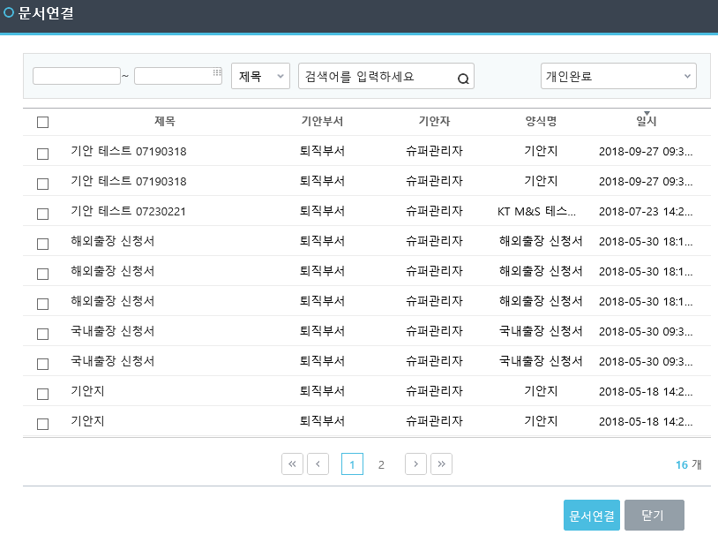

4. 문서 작성하기 - 문서연결
문서연결
1 | 검색 조건 입력 영역 검색 조건 : 제목, 기안일시, 결재함 문서 연결 대상 - 결재가 완료(최종 승인) 된 문서
2 | 검색 결과 목록 ① 영역의 검색 조건(결재함, 기안일시, 제목) 에 해당하는 결재 문서 목록을 표시 표시 항목 : 제목, 기안부서, 기안자, 양식명, 일자
3 | 문서연결 설정 문서연결 : ② 영역의 선택된 결재 문서를 연결문서로 설정함 닫기 : 문서연결 없이 문서연결 설정 화면을 닫음
4 | 문서 연결 대상 결재함 목록 결재가 완료(최종 승인) 된 문서들만 연결 문서로 설정 가능함 문서 연결 대상 결재함 : 개인문서함-완료함, 개인문서함-참조/회람함, 부서문서함-완료함, 부서문서함-부서수신처리함, 부서문서함-참조/회람함
#1
#2
#3
#4

Slide 35
5. 결재처리

Slide 36
5. 결재처리 – GAP 분석
AS-IS
Guide
변경되는 내용 위주의 설명 표기
TO-BE

Slide 37
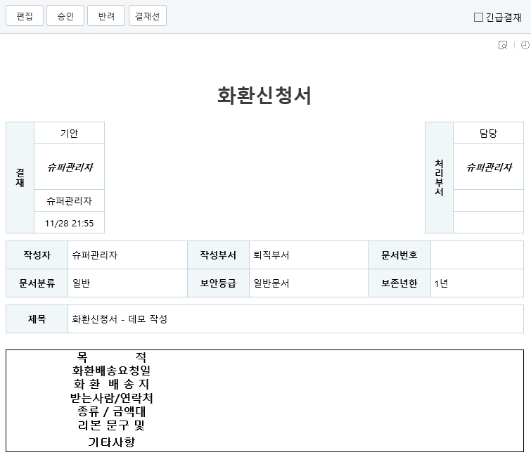

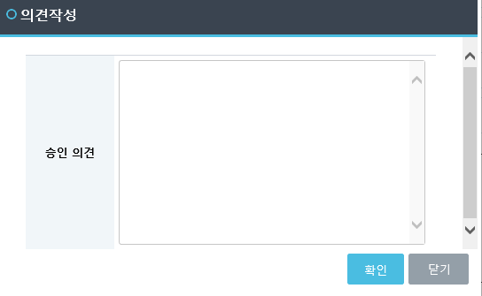
5. 결재 처리 - 결재하기
#1
#2
#3
결재하기
1 | 검결재 기능 Menu 편집 : 결재할 문서의 내용을 편집함 결재 양식별로 편집 가능하게 설정된 경우에 버튼이 표시됨
2 | 승인/반려 결재 : 해당 결재문서를 승인함 반려 : 해당 결재문서를 반려함 승인/반려/보류 시 의견 입력 (반려/보류의견은 필수) 지정반려 : 기결재자 미결함으로 문서를 되돌림. 보류 : 기안자 및 기결재자에게 의사결정 보류를 알림. 지정반려, 보류 버튼은 설정 허락한 양식에만 활성화됨. 결재선 : 결재선을 재설정하기 위한 결재선 관리 화면
3 | 기타 버튼 의견보기 : 의견 조회한다. 히스토리 : 앞 결재자 중 결재자를 수정한 이력이 있으면 보인다. 긴급결재 : 긴급하게 결재를 해야 하는 결재문서의 경우 선택한다. 긴급결재를 체크 한 상태에서 결재양식을 기안을 하면 결재목록에서 제일 상위로 올라가며, 결재 엔진에서도 최우선 처리한다
4 | 문서 연결 대상 결재함 목록 결재가 완료(최종 승인) 된 문서들만 연결 문서로 설정 가능함 문서 연결 대상 결재함 : 개인문서함-완료함, 개인문서함-참조/회람함, 부서문서함-완료함, 부서문서함-부서수신처리함, 부서문서함-참조/회람함

Slide 38
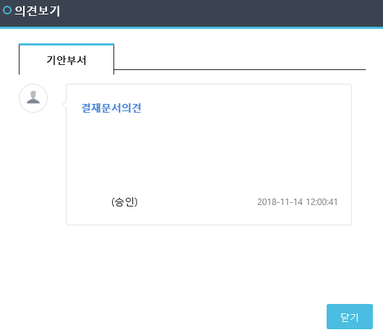
5. 결재 처리 - 의견보기
의견보기
1 | 결재 의견보기 기안자와 이전 결재자가 기술한 결재 의견을 조회 필드 : 이름, 의견
내용…
홍길동

Slide 39
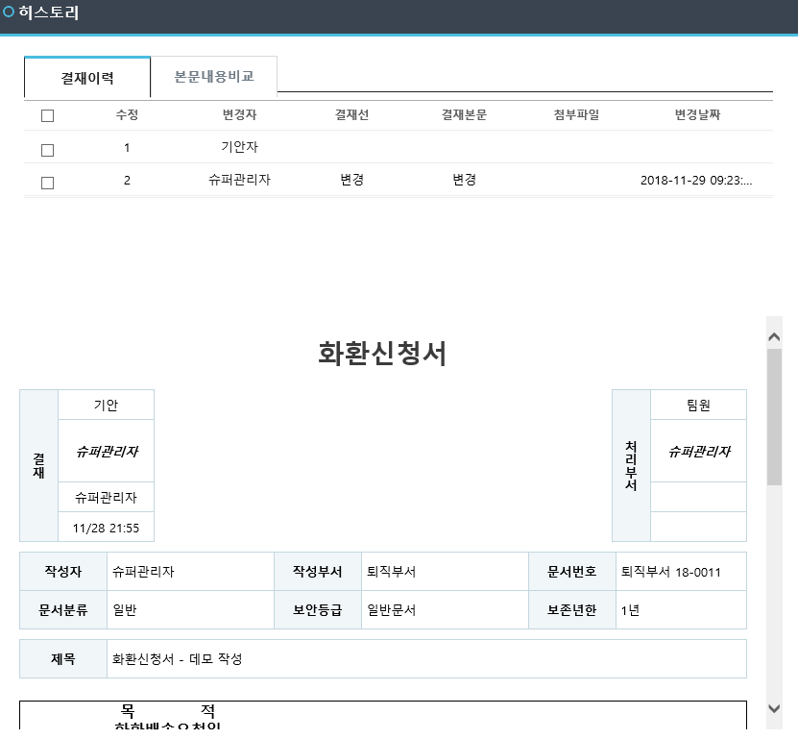
5. 결재 처리 - 히스토리
의견보기
1 | 히스토리 결재문서의 수정 이력을 조회 변경자:편집한 결재자 (1번은 기안자) 결재선, 결재본문, 첨부파일:각각에 대한 변경여부 표시 변경날짜:변경한 날짜 확인가능 변경자 클릭 시 하단에 변경한 문서 조회 가능
내용…
홍길동

Slide 40
6. 진행/완료문서 보기

Slide 41
6. 진행/완료문서 보기 – GAP 분석
AS-IS
Guide
변경되는 내용 위주의 설명 표기
TO-BE

Slide 42
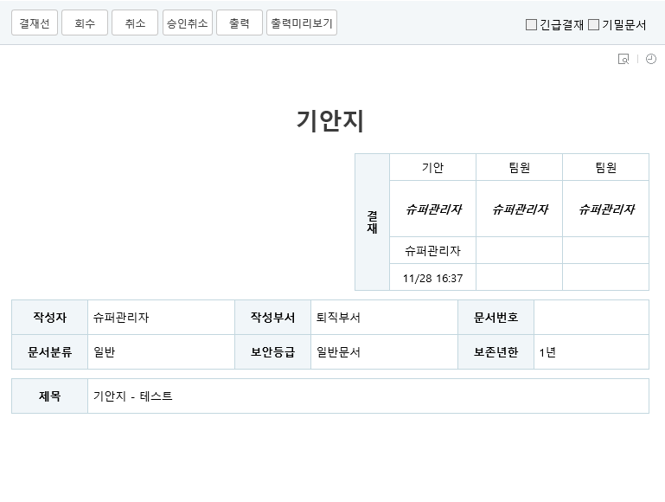

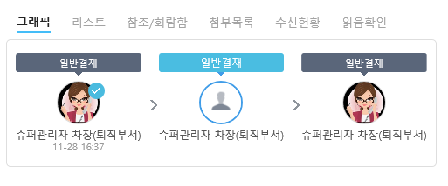
6. 진행/완료문서 보기 - 진행중 문서
#1
#2
진행중 문서
1 | 결재선 결재선 목록 조회 화면 해당 결재문서의 결재자 목록과 참조자/수신자 목록을 조회
2 | 회수/취소 진행중인 결재 문서의 결재 진행을 취소함 기안자에게만 나타나는 버튼 취소일 경우에는 [취소사유]를 입력받아서 기 결재자에게 취소 안내메일을 발송한다.

Slide 43
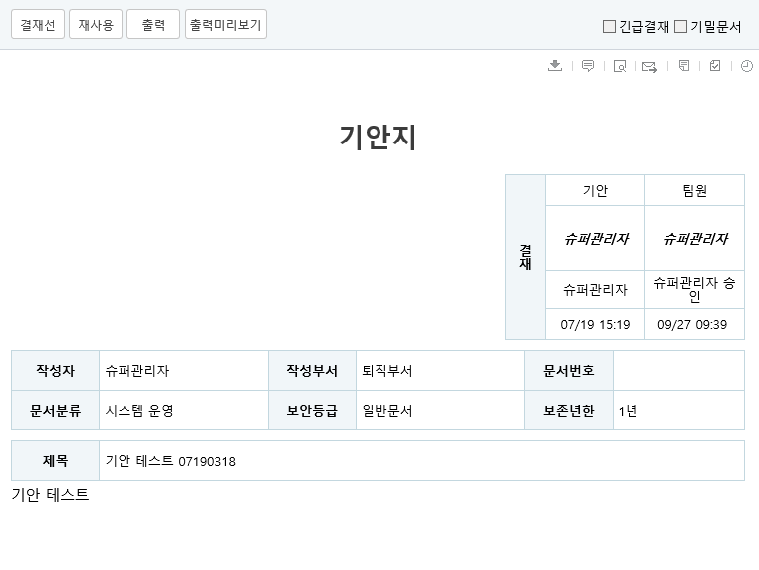
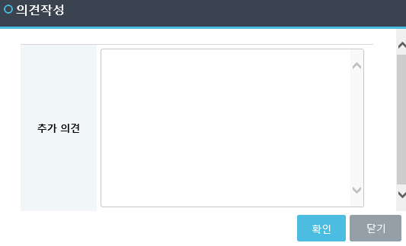
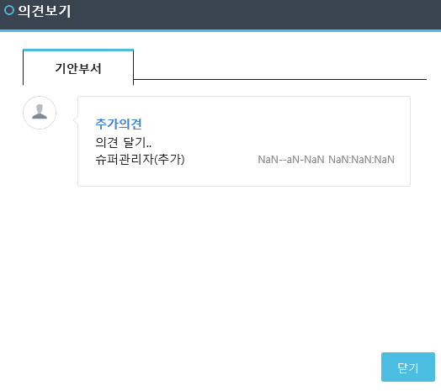
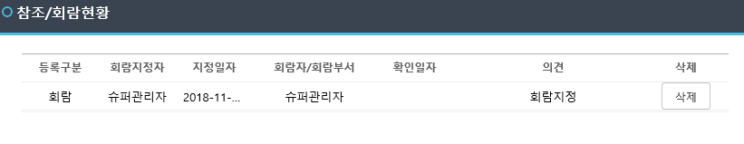
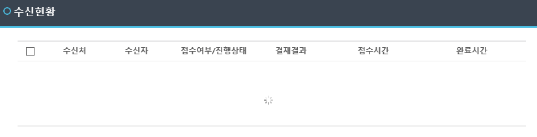
6. 진행/완료문서 보기 - 완료 문서
#1
완료 문서
1 | 결재문서 재사용 해당 결재문서의 제목과 내용을 활용하여 새로운 결재 문서를 작성
2 | PC 저장 : 기본은 MHT, 필요시 관리자에서 PDF로 옵션 변경 가능. 정식PDF컨버터가 아닌 freeware이므로, 해당 기능에 제한이 있을 수 있음 의견 : 의견을 입력 하는 화면 Popup 의견 보기 : 해당 결재문서에 작성된 결재의견 조회 화면 Popup 회람 : 해당 결재문서의 회람 대상자 지정 Popup 참조/회람현황 : 해당 결재문서의 참조/회람자 확인 현황 화면 Popup 수신현황 : 수신처, 수신자, 접수여부/진행상태, 결재결과, 접수시간, 완료시간의 현황을 확인 할 수 있는 화면 Popup 히스토리 : 해당 결재문서의 변경 이력 조회 화면 Popup
#2

Slide 44
7. 개인설정 및 기타기능

Slide 45
7. 개인설정 및 기타기능 – GAP 분석
AS-IS
Guide
변경되는 내용 위주의 설명 표기
TO-BE

Slide 46
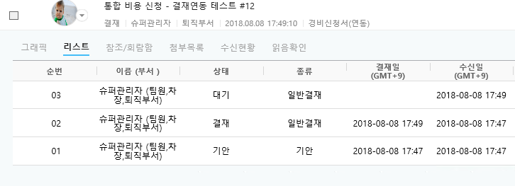
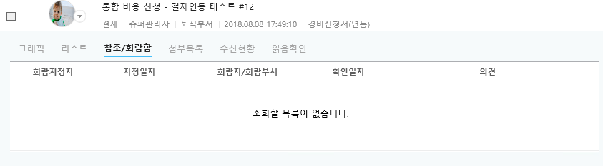
7. 개인설정 및 기타 기능 - 상세보기(1)
상세보기(1)
1 | 결재 진행 리스트 보기 순번, 이름(부서), 결재 상태, 결재 종류, 결재일, 수신일이 나타난다.
2 | 참조/회람 목록 (회람지정자, 지정일자, 회람자 혹은 회람부서, 확인일자, 의견)
#1
#2

Slide 47
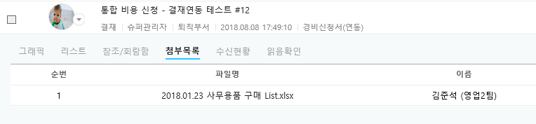
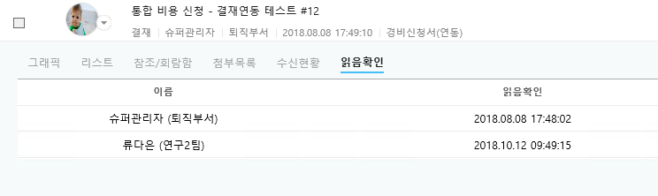
7. 개인설정 및 기타 기능 - 상세보기(2)
상세보기(2)
1 | 결재 문서 내 첨부 목록 순번, 파일명, 첨부자(부서) 표시
2 | 결재 문서 읽음 확인 여부 목록 이름, 읽은 일시 표시
#1
#2

Slide 48
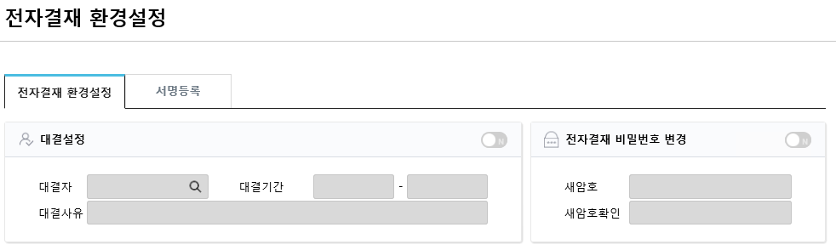
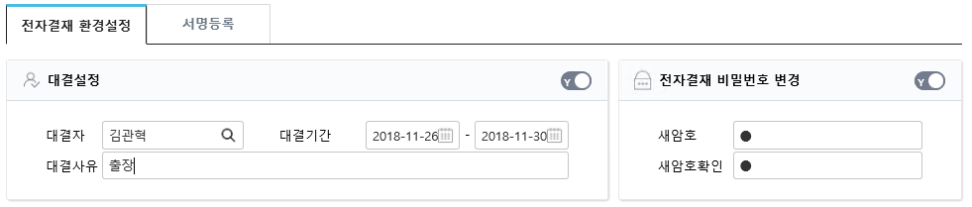
7. 개인설정 및 기타 기능 -환경설정(1)
환경설정(1)
1 | 대결자 설정
1-1 | 대결자 지정 돋보기 아이콘 클릭 시 조직도 팝업창이 나타난다.
1-2 | 대결기간 입력
1-3 | 대결 사유 입력
2 | 전자결재 비밀번호 변경
2-1 | 암호 입력
#1
#2
#1-1
#1-2
#2-1
#1-3

Slide 49
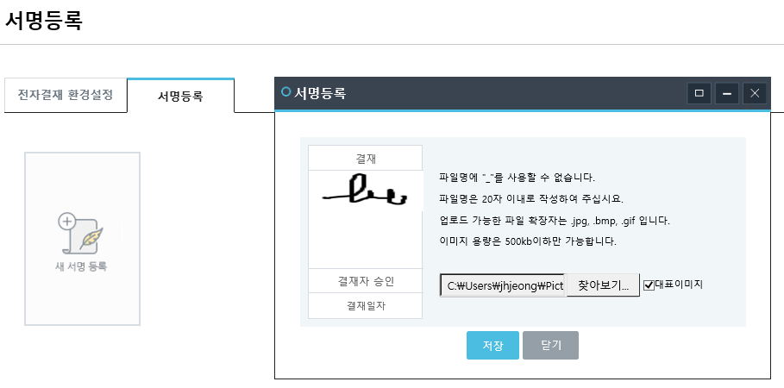

7. 개인설정 및 기타 기능 - 환경설정(2)
환경설정(2)
1 | 서명 등록하기
2 | 서명 등록 팝업창 찾아보기를 통해 등록할 서명 선택
3 | 등록된 서명
※ 서명 파일 주의 사항 -파일명에 _ 사용 금지 -파일명은 20자 이내 -파일 확장자는 .jpg, .bmp, .gif 가능 -파일 용량은 500kb이하
#1
#2
#3

Slide 50

7. 개인설정 및 기타 기능 - 담당업무함
담당업무함
1 | 담당업무함 내 검색 (제목, 기안자)
2 | 미결함, 진행함, 완료함, 반려함 탭
3 | 담당업무로 지정 된 결재 양식 별 목록 표시
4 | 목록 엑셀 저장
5 | 목록 보기 선택 (전체, 날짜별, 기안자별, 기안부서별, 양식별)
6 | 담당업무함 목록 (기안자, 제목)
#1
#2
#3
#4
#5
#6

Slide 51

7. 개인설정 및 기타 기능 - 업무문서함
업무문서함
1 | 업무문서함 내 검색 (제목, 기안자)
2 | 진행함, 완료함 탭
3 | 업무자로 지정 된 결재 양식 별 목록 표시
4 | 목록 보기 선택 (전체, 날짜별, 기안자별, 기안부서별, 양식별)
5 | 업무문서함 목록
#1
#2
#3
#4
#5

Slide 52




7. 개인설정 및 기타 기능 - 개인폴더
#6
#1
#2
#3
개인폴더
1 | 새폴더 : 새로운 폴더를 생성 할 수 있는 화면 Popup
2 | 폴더명 수정 : 기존 폴더의 명칭을 변경할 수 있는 화면 Popup 폴더 삭제 : 선택 된 폴더를 삭제 한다 새로고침 : 폴더 목록을 새로고침 한다
3 | 새로고침 : 목록을 새로고침 한다 삭제 : 선택 된 문서를 삭제 한다 폴더이동 : 선탣 된 문서를 다른 폴더로 이동 시킨다
4 | 개인 폴더 리스트
5 | 조회 목록(제목, 보관일시, 기안부서, 기안자, 양식명)
6 | 제목, 기안자 정보로 문서 조회
#4
#5

Slide 53
8. SI 기능

Slide 54
8. 취지 및 작성 가이드
취지
작성자
전자결재 PL이 작성
작성시기
설계단계에 작성
프로젝트 투입인원 전체에 문서 공유
완료된 문서는 완료보고시 유첨
작성방안

